Slide 1
Le superlatif
Notes:
Nous avons déjà appris avec vous la formation et les particularités d'emploi des comparatifs en français. Nous pouvons passer maintenant aux superlatifs. On fait très souvent la comparaison non seulement entre deux personnes ou deux choses, mais on situe une personne ou une chose par rapport à toutes les autres. Par exemple, quand nous disons "Pierre est le garçon le plus intelligent de l'école", on ne compare pas Pierre à une autre personne. On le situe dans un grand groupe: celui de tous les élèves de l'école.

Slide 2
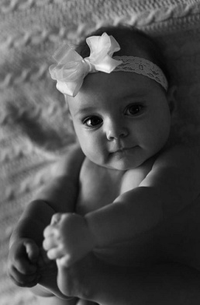
Adjectifs
plus
moins
le, la, les +
+ adjectif + de + complément
Ex. Rebecca est le plus beau bébé du monde.
Rebecca est la plus petite fille.
Superlatif irrégulier
bon | le meilleur
mauvais | le plus mauvais (ou le pire)
petit | le plus petit (ou le moindre)
© Babasteve, Flickr.com
Notes:
Nous allons commencer par le superlatif des adjectifs. Pour former le superlatif d'un adjectif nous allons utiliser les articles définis "le, la, les", les adverbes "plus" - pour le superlatif de supériorité ou l'adverbe "moins" pour le superlatif d'infériorité, qui devraient être suivis de l'adjectif qu'on compare et ensuite du complément introduit par la préposition "de".
Par exemple, Rebecca est le plus beau bébé du monde. - notez que nous utilisons l'article défini "le" parce que le nom que l'adjectif "beau" modifie est toujours au masculin - "un bébé".
Dans le deuxième exemple: Rebecca est la plus petite fille. - nous employons l'article féminin, car le nom que l'adjectif "petite" modifie est au féminin "une fille".
Notez aussi que dans le deuxième exemple, nous n'avons pas de complément " Rebecca est la plus petite fille " dans ce cas il n'y a pas de préposition "de" qui introduit le complément de superlatif.
Nous avons les mêmes formes irrégulières pour le superlatif que pour le comparatif :
l'adjectif "bon" au superlatif a la forme "le meilleur"
l'adjectif "mauvais" se transforme en "le plus mauvais" ou "le pire"
"petit" au superlatif peut avoir deux formes "le plus petit" ou "le moindre"
Les superlatifs d'infériorité de ces adjectifs sont réguliers comme pour les comparatifs : le moins bon, le moins mauvais ou le moins petit.

Slide 3
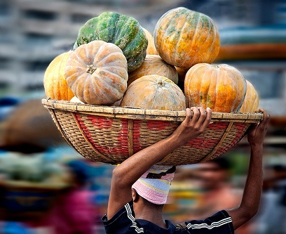
Noms
le plus de
le moins de
+ nom + de + complément
Ex. C’est lui qui peut porter le plus de citrouilles sur la tête.
Ex. Aujourd’hui j’ai attrapé le moins de poissons de tous les autres pêcheurs.
© Michael Foley Photography, Flickr.com
© Christolakis, Flickr.com
Notes:
Passons maintenant au superlatif des noms.
Pour former le superlatif d'un nom, nous allons utiliser le plus de ou le moins de + le nom et ensuite la préposition "de" et le complément. Notez que dans "le plus de" et "le moins de", l'article définis "le" reste toujours invariable, même s'il s'agit des noms au féminin ou au pluriel, nous allons toujours dire "le plus de" ou "le moins de".
Par exemple,
C’est lui qui peut porter le plus de citrouilles sur la tête. - nous disons "le plus de citrouilles" bien que le nom "citrouilles" soit au pluriel.
Encore un exemple, Aujourd’hui j’ai attrapé le moins de poissons de tous les autres pêcheurs. - encore une fois nous disons "le moins de poissons". Notez aussi que si nous avons le complément nous l'introduisons à l'aide de la préposition "de" : " le moins de poissons de tous les autres pêcheurs".

Slide 4
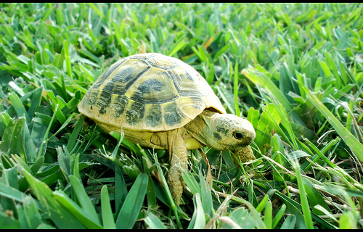
Adverbes
le plus
le moins
+ adverbe + de + complément
Ex. La tortue se déplace le plus lentement de tous les animaux.
Superlatif irrégulier
beaucoup |  | le plus
bien |  | le mieux
mal |  | le plus mal, le pire, le pis
peu |  | le moins
© Agc studios, Flickr.com
Notes:
Pour ce qui est du superlatif des adverbes, nous allons utiliser la structure suivante:
« le plus » ou « le moins » ensuite va l'adverbe et comme toujours s'il y a un complément il est introduit par la préposition "de".
Comme nous le savons, les adverbes sont toujours invariables, donc, l'article défini du superlatif "le" reste aussi invariable.
Par exemple, La tortue se déplace le plus lentement de tous les animaux.
Faites attention aux superlatifs irréguliers suivants:
l'adverbe "beaucoup" au superlatif devient "le plus"
bien a la forme "le mieux"
l'adverbe "mal" peut avoir trois superlatifs "le plus mal", "le pire", "le pis"
et finalement "peu" se transforme en "le moins"

Slide 5
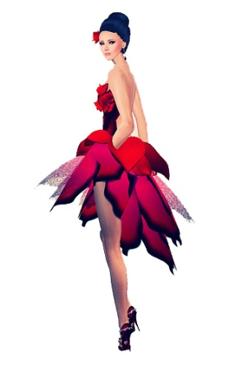
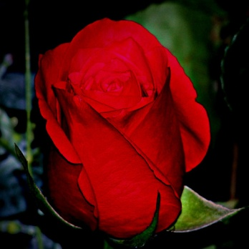
Détails importants
adjectif possessif
Superlatif devant chaque adjectif
superlatif absolu très, extrêmement
© Cayce Newell, Flickr.com
pas d’article
Ex. C’est sa plus belle robe.
(mon, ma, mes, etc)
Ex. C'est la fleur la plus grosse et la plus rouge du jardin.
© lafleurerouge, Flickr.com
Ex. Vous êtes très gentil et extrêmement indulgent!
© Petr Kratochvil, publicdomainpictures.net
Notes:
Maintenant passons en revue quelques détails importants en ce qui concerne la formation et l'emploi des superlatifs.
Premièrement, quand dans le superlatif nous avons un adjectif possessif (mon, ton, son, etc.), il ne faut pas utiliser l'article défini. Par exemple, C’est sa plus belle robe.
Deuxièmement, notez qu'il faut répéter le superlatif devant chaque adjectif. Par exemple, C'est la fleur la plus grosse et la plus rouge du jardin. - nous répétons "la plus" devant chaque adjectif au superlatif: "la plus grosse" et "la plus rouge".
Et finalement, quand vous voulez utiliser un superlatif absolu, vous pouvez avoir recours aux adverbes très ou extrêmement.
Par exemple, Vous êtes très gentille et extrêmement indulgente!
Soyez attentifs avec l'utilisation de "très", tâchez de ne pas le surutiliser dans la phrase. Il ne faut pas répéter plusieurs fois cet adverbe pour exprimer un superlatif absolu. Au lieu de dire "très, très, très gentille" il suffira de le dire une seule fois pour se faire comprendre et rester stylistiquement neutre.

Slide 6
Place de l’adjectif
devant ou après le nom
une belle chambre la plus belle chambre
une chambre claire la chambre la plus claire
Ex. C'est le coffre le plus lourd.
Ex. C'est la plus belle robe.
© clipart.com
© Cayce Newell, Flickr.com
Notes:
Finalement, une des questions épineuses du superlatif est la place des adjectifs par rapport aux noms auxquels ils se rapportent.
Ainsi, au superlatif l’adjectif se place devant ou après le nom selon la place qu’il occupe d'habitude au positif.
Par exemple, si vous dites "une belle chambre" l'adjectif "belle" se trouve devant le nom, donc au superlatif nous allons de même le placer devant le nom "la plus belle chambre"
Mais si l'adjectif se place d'habitude après le nom, comme par exemple dans "une chambre claire" au superlatif il sera aussi mis après le nom "la chambre la plus claire"
Faites attention à l’article!
Si l’adjectif se trouve après le nom, l’article défini s’emploie deux fois: devant le nom et devant le superlatif. Par exemple, C'est le coffre le plus lourd.
Quand l'adjectif précède le nom, nous employons l’article une seule fois comme d’habitude. Par exemple, C'est la plus belle robe.

